Slide 1
Наземно-повітряне середовище існування
Підготував
Учень 11-А класу
Коваль Данило

Slide 2
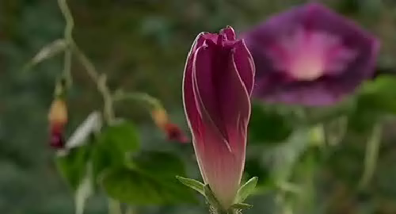
Загальна характеристика наземно-повітряного середовища
Основні властивості наземно-повітряного середовища:
- освітленість (висока вдень);
- температура (дуже мінлива від -70°до +50°С);
- високий вміст кисню;
- вітер;
- газовий склад, густина та тиск повітря..

Slide 3
Освітленість
Зона ден-тура-ції білка
Зона теп-лово-го сприй-няття
Для всіх живих організмів необхідна енергія, джерелом якої є сонячна радіація. Спектр сонячного проміння включає в себе хвилі різної довжини і різного фізіологічного впливу на організми.
Виділяють такі ділянки у спектрі сонячного проміння: ультрафіолетове, видиме та інфрачервоне.
Ультрафіолетове проміння |  |  |  |  |  |  |  | Інфрачервоне проміння
Видиме світло

Slide 4
Ультрафіолетові промені короткої довжини діють згубно на живу матерію, але їх майже повністю поглинає озоновий екран атмосфери, який утворюється з кисню під дією космічного опромінення. Без нього існування на землі було б неможливим. Довгохвильові УФП у великих дозах також несприятливо діють на організм, але в невеликих кількостях є корисними (спричинюють великий бактерицидний вплив, утворення вітаміну Д, засмаги в людини, статевих продуктів у тварин та ін.).
Видимі промені забезпечують здатність рослин до фотосинтезу.
Інфрачервоні промені є джерелом теплової енергії для живих істот.

Slide 5
Екологічні групи рослин за потребами в освітленості
Світлолюбні
Тіньолюбні
Тіньовитривалі

Slide 6
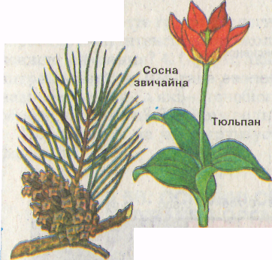
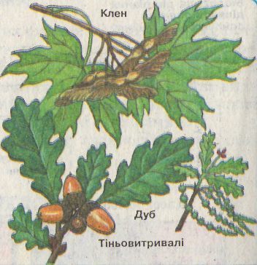
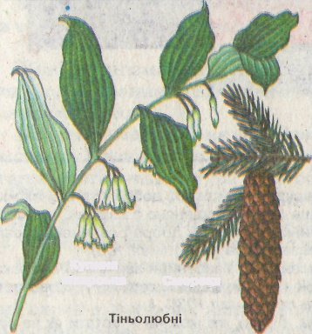
Тіньолюбні – розвиваються в умовах слабкого освітлення, в нижніх ярусах лісів, в печерах, глибоководні (плаун булавовидний, квасениця звичайна, смерека);
Тіньовитривалі – можуть витримувати затінення, але добре ростуть і на світлі, легше за інші пристосовуються до змін освітлення (кімнатні рослини, липа, черемха, суниця
Світлолюбні – рослини відкритих, добре освітлених місць перебувань (береза, сосна та ін.);

Slide 7
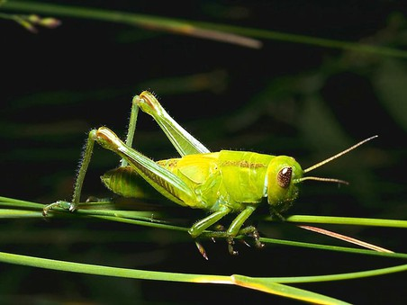
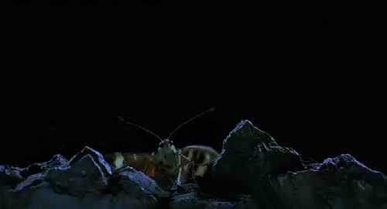
У тварин світло має важливе значення щодо орієнтації в просторі, а реакція на тривалість світлового дня (фотоперіодизм) дає їм можливість, як і рослинам, регулювати свої життєві функції залежно від сезону чи часу доби.
Нічна – тварини, що активні вночі. В них нерозвинений колірний зір, очі можуть мати великі розміри або можуть бути повністю редуковані.
Денна – активні у світлу частину дня. В них добре розвинений колірний зір, очі часто мають яскраве забарвлення.

Slide 8
Температура
Температура навколишнього середовища відіграє винятково важливу роль у житті організмів, бо впливає на температуру їхнього тіла. Взагалі, температурні межі існування життя – це температури, при яких можливе функціонування білків (0°...+50°С). Але ряд організмів має спеціалізовану ферментну систему і пристосування до існування при температурі тіла, що виходить за вказані межі (-70...+50). Існує ще й неактивний стан організмів (анабіоз), при якому живі істоти здатні витримувати значно ширший діапазон температур (від -200 до +100).
Анабіоз – стан організму, за якого відсутні помітні прояви життєдіяльності внаслідок значного гальмування процесів обміну речовин. Він супроводжується великими втратами води (75%). Коли настають сприятливі умови, організми виходять зі стану анабіозу і життєві процеси поновлюються.

Slide 9
Екологічні групи організмів за потребами в температурі
Холодостійкі
Теплолюбні

Slide 10
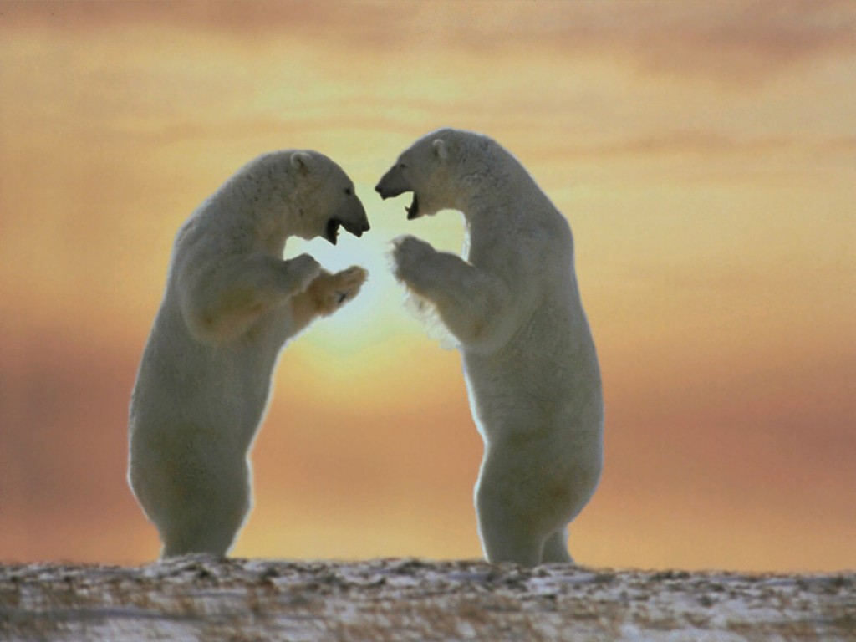
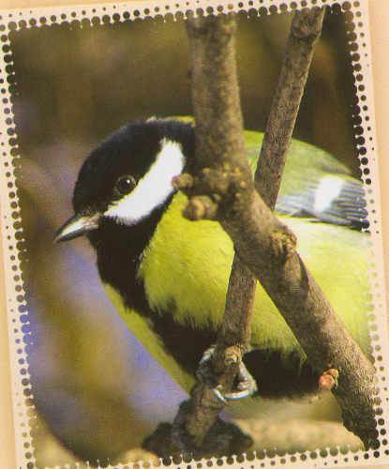
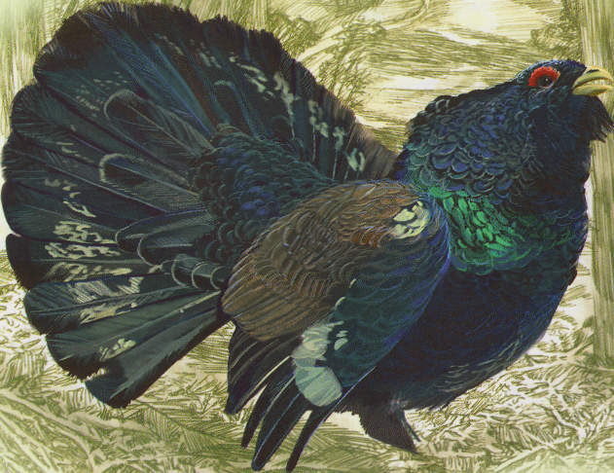
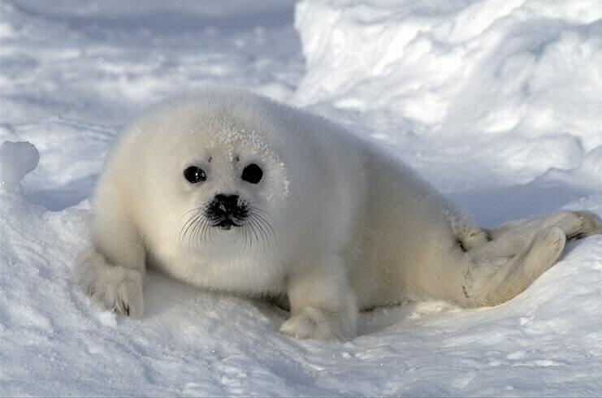
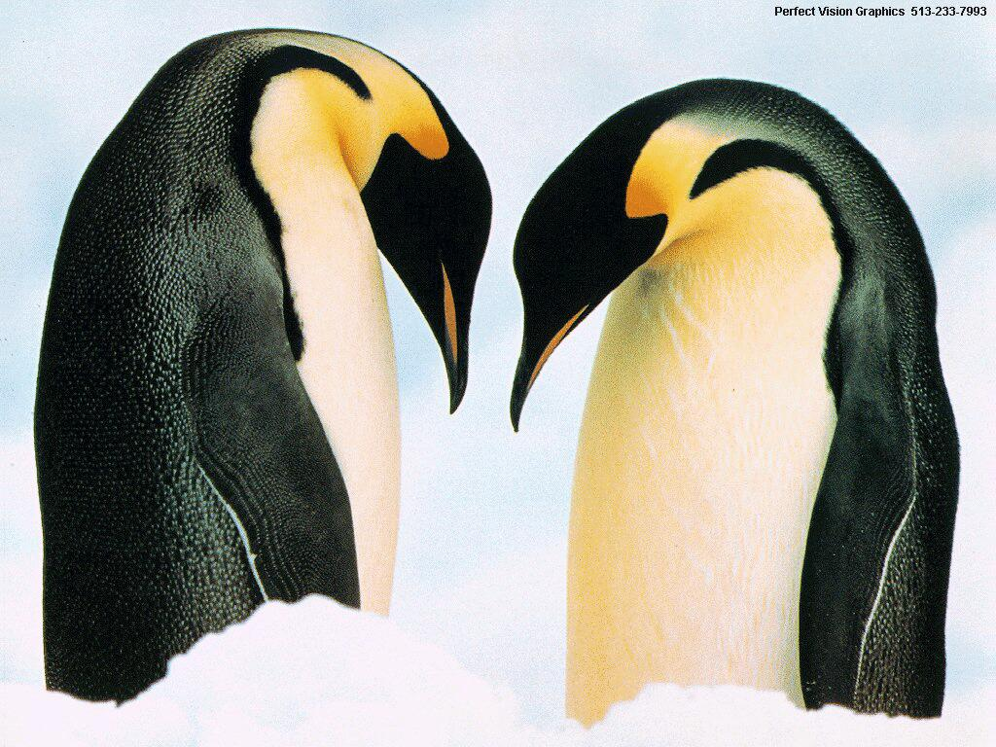
Холодостійкі
Холодостійкі – види, що надають перевагу холоду. Це організми Арктики і Антарктиди, тундри, холодних морів та високогір’я (бактерії, лишайники, членистоногі, гриби, мохи).

Slide 11
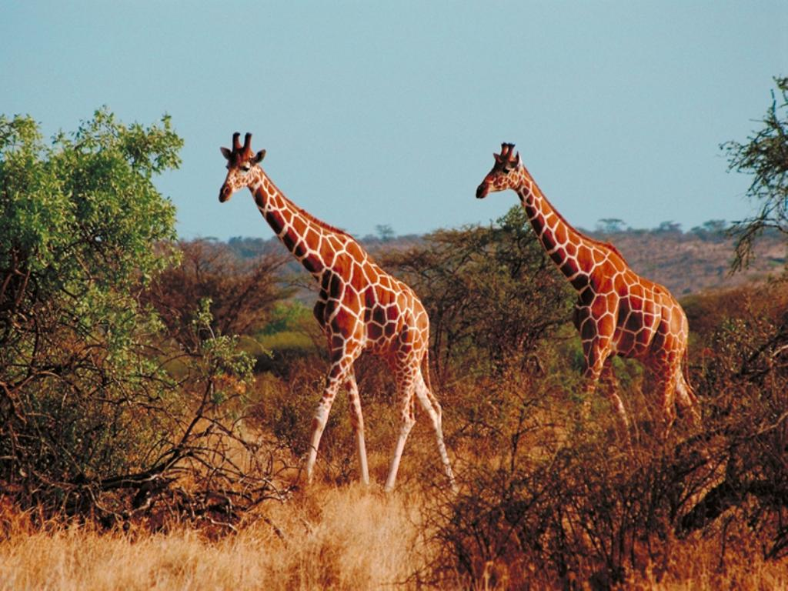
Теплолюбні
Теплолюбні (термофіли) – мешкають при високих температурах. Живуть на поверхні ґрунту , в органічних залишках, що розкладаються, в гарячих джерелах тощо (одноклітинні, нематоди, кліщі).

Slide 12
Терморегуляція
Терморегуляція – це здатність підтримувати стале співвідношення між виробленням тепла в організмі (або поглинання тепла із довкілля) та втратами теплової енергії. Розрізняють такі типи терморегуляції:
хімічна забезпечується збільшенням вироблення тепла у відповідь на зниження температури (завдяки скороченням м’язів);
фізична зумовлена змінами рівня тепловіддачі (регуляція положення волосяного чи пір’яного покриву, діаметра капілярів шкіри, потовиділення тощо).
Залежно від вироблення тепла організми поділяють на холоднокровні та теплокровні. У теплокровних тварин рівень теплопродукції високий, механізм терморегуляції добре розвинений, що дає змогу підтримувати температуру тіла відносно сталою, незалежно від коливань у навколишньому середовищі. У холоднокровних – низький, тому температура тіла залежить від температури довкілля, що позначається на їхній активності (безхребетні, риби, земноводні, плазуни тощо).

Slide 13
Вода
Вода до організмів надходить такими шляхами:
вода, яку п’ють;
яку споживають разом з їжею;
яка утворюється в результаті розщеплення;
отримання води через покриви із вологого субстрату.
Вода витрачається:
через шкіру;
через дихальні шляхи;
із неперетравленими рештками;
із сечею.

Slide 14
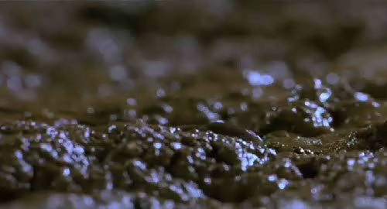
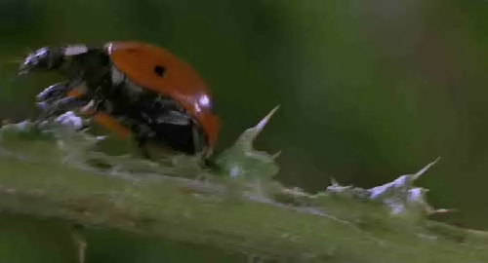
Екологічні групи організмів по відношенню до води
Вологолюбні Сухолюбні

Slide 15
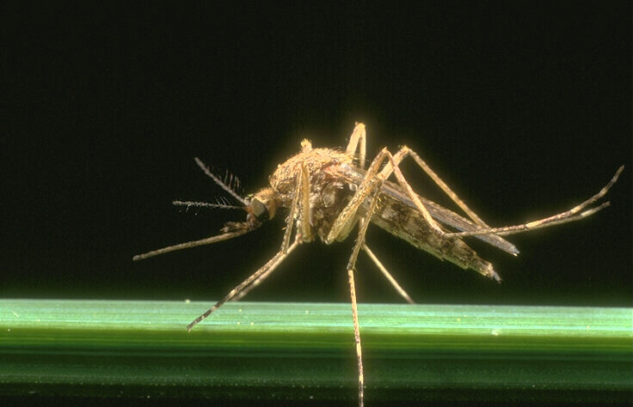
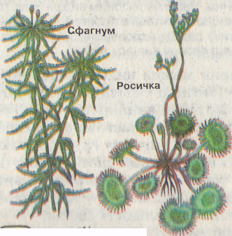
Вологолюбні
Вологолюбні- організми, які існують в умовах підвищеної вологості (комарі, мокриці, росичка, зозулин льон).

Slide 16
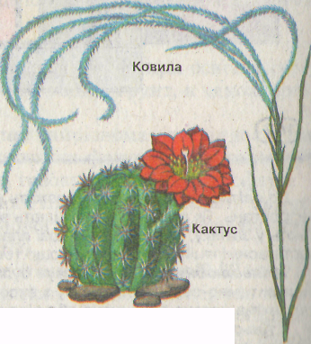
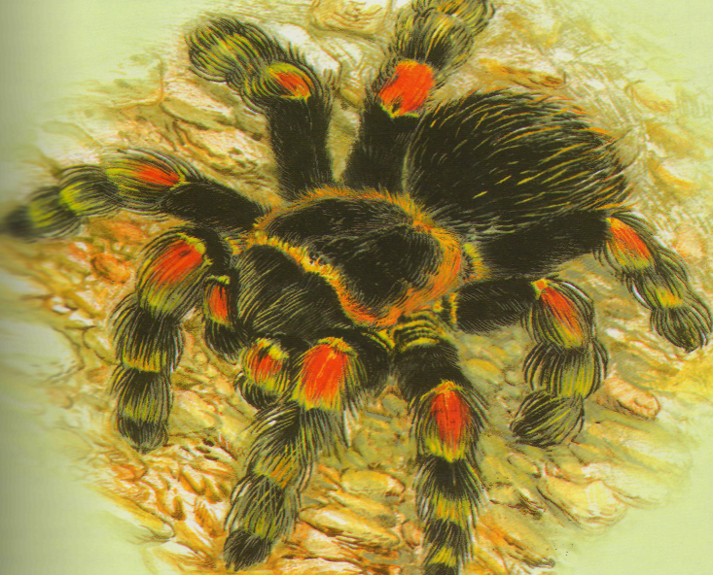
Сух ол ю б ні (посухостійкі)
Посухостійкі (сухолюбні) – населяють посушливі місця і здатні переживати сухі періоди (павукоподібні, плазуни, ковила, кактуси).

Slide 17
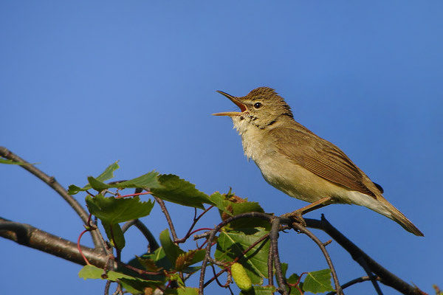
Дякую за увагу!

